Slide 1


Bloque 10
Pandas
binaia.es

Slide 2

Introducción
1
binaia.es

Slide 3


Introducción
Pandas es una librería de código abierto de Python especializada en el manejo y análisis de estructuras de datos. Construida sobre NumPy, facilita numerosas tareas de gestión y análisis de datos, como la selección, el filtrado, la ordenación, el cálculo de estadísticas descriptivas, la limpieza, la transformación, etc., y se ha convertido en el paquete fundamental para la manipulación y el análisis de datos con Python. Las dos estructuras de datos básicas en Pandas son Series, una estructura tipo array con un índice asociado, y DataFrame , una estructura para almacenar datos en forma de tabla.

Slide 4
Principales características
Define nuevas estructuras de datos basadas en los arrays de la librería NumPy pero con nuevas funcionalidades.
Permite leer y escribir fácilmente ficheros en formato CSV, Excel y bases de datos SQL.
Permite acceder a los datos mediante índices o nombres para filas y columnas.
Ofrece métodos para reordenar, dividir y combinar conjuntos de datos.
Permite trabajar con series temporales.
Realiza todas estas operaciones de manera muy eficiente.

Slide 5
Tipos de datos Pandas
Pandas dispone de tres estructuras de datos diferentes:
Series. Estructura de una dimensión.
DataFrame. Estructura de dos dimensiones (tablas).
Panel. Estructura de tres dimensiones (cubos).
Estas estructuras se construyen a partir de arrays de la librería NumPy, añadiendo nuevas funcionalidades.

Slide 6

Series
2
binaia.es

Slide 7
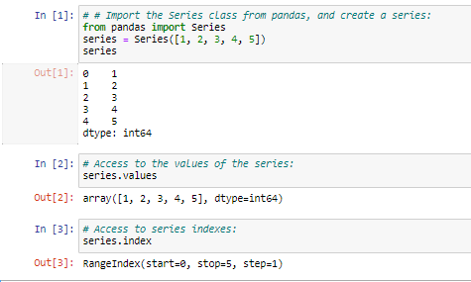
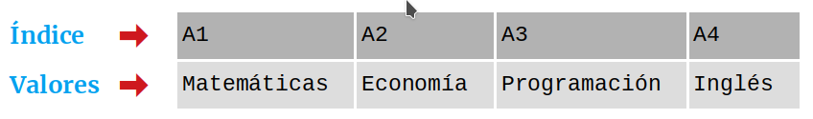
Introducción
La clase pandas.Series representa objetos array con un índice asociado.
También se puede ver como un diccionario ordenado de tamaño fijo, en el que los valores son un ndarray de Numpy y por tanto todos tienen el mismo tipo.
Se puede construir una serie a partir de cualquier objeto de tipo colección, como una lista o un array.
Una serie contiene una lista de valores (values) e índices (index).
Los valores se almacenan en un ndarray de NumPy, los índices se almacenan como un objeto de la clase pandas.Index, y no pueden ser modificados (son inmutables)

Slide 8
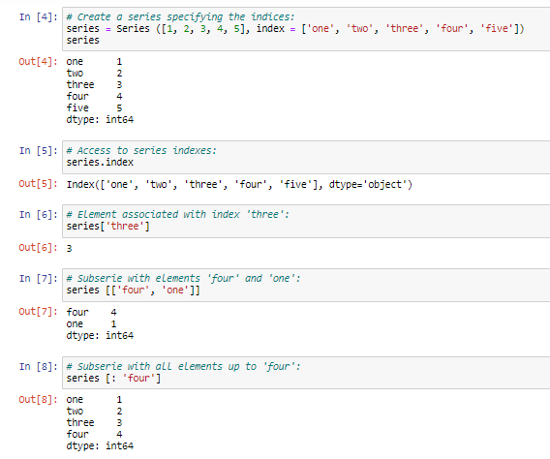
La clase Series
Si no se especifican explícitamente, los índices se generan automáticamente.
Si queremos índices específicos podemos pasar una lista al constructor.
Es importante que el número de valores y el número de índices sean iguales.
Los índices se pueden utilizar para acceder a los elementos de la serie de forma similar a un diccionario.

Slide 9
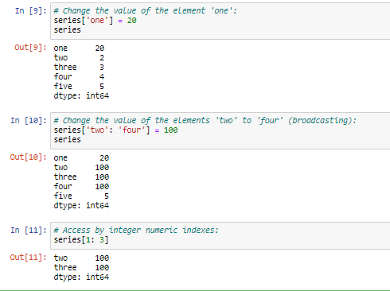
La clase Series
Este tipo de acceso al índice puede utilizarse para asignar valores a los elementos de una serie.
El funcionamiento de las asignaciones es similar al de las matrices de NumPy, en particular hay propagación (difusión) de los valores asignados a un slice.
Además del acceso al índice, también es posible acceder a los elementos de la serie utilizando enteros que hacen referencia a la posición del elemento en la serie. En este caso, recuerde que se excluye el último elemento del slice.

Slide 10
Atributos de un Series
Atributo | Descripción
size | Devuelve el número de elementos de la serie
index | Devuelve una lista con los nombres de las filas
dtype | Devuelve el tipo de datos de los elementos de la serie

Slide 11
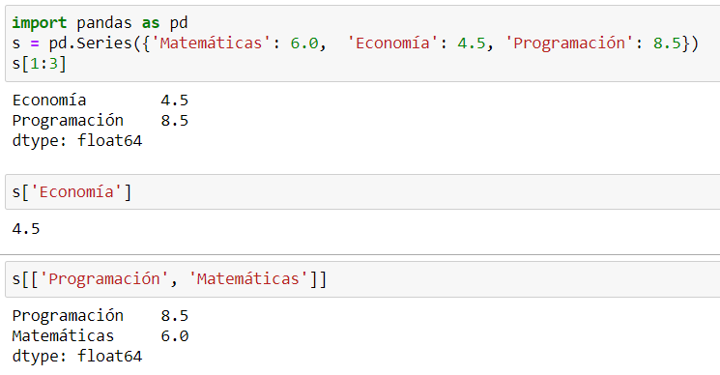
Acceso a los elementos de un Series
Acceso por posición:
s[i]. Devuelve el elemento que ocupa la posición i.
s[nombres]. Devuelve otra serie con los elementos con los nombres de la lista nombres en el índice
Acceso por índice:
s[nombre]. Devuelve el elemento con el nombre en el índice.
s[nombres]. Devuelve otra serie con los elementos correspondientes a los nombres indicados en la lista nombres en el índice.

Slide 12
Algunos métodos
Método | Descripción
count() | Devuelve el número de elementos que no son nulos ni NaN
sum() | Devuelve la suma cuando es tipo numérico y la concatenación cuando es string
cumsum() | Devuelve la suma acumulada
value_counts() | Devuelve una serie con la suma acumulada
min() | Devuelve el elemento menor
max() | Devuelve el elemento mayor
mean() | Devuelve la media
std() | Devuelve la desviación típica
describe() | Devuelve un resumen que incluye el número de datos, suma, mínimo, máximo, media, desviación típica y cuartiles

Slide 13
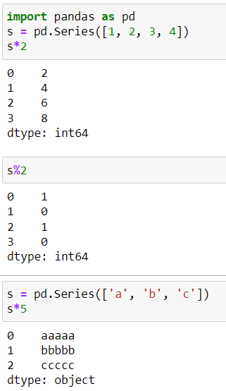
Operaciones en un Series
Los operadores binarios (+, *, /, etc.) pueden utilizarse con una serie, y devuelven otra serie con el resultado de aplicar la operación a cada elemento de la serie.

Slide 14
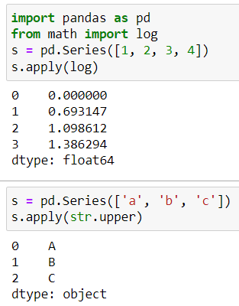
Aplicar funciones a un Series
También es posible aplicar una función a cada elemento de la serie mediante el siguiente método:
apply(f). Devuelve una serie con el resultado de aplicar la función f a cada uno de los elementos de la serie.

Slide 15
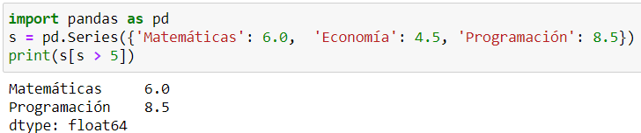
Filtrado de un Series
Para filtrar una serie y quedarse con los valores que cumplen una determinada condición se utiliza el siguiente método:
s[condicion]. Devuelve una serie con los elementos de la serie s que se corresponden con el valor True de la lista booleana condicion que debe ser una lista de valores booleanos de la misma longitud que la serie.

Slide 16
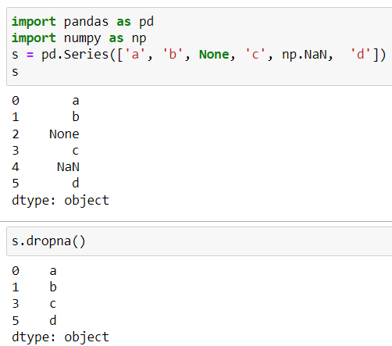
Eliminar los datos desconocidos en un Series
Los datos desconocidos representan en Pandas por NaN y los nulos por None. Tanto unos como otros suelen ser un problema a la hora de realizar algunos análisis de datos, por lo que es habitual eliminarlos. Para eliminarlos de una serie se utiliza el siguiente método:
dropna(). Elimina los datos desconocidos o nulos de la serie.

Slide 17

DataFrame
3
binaia.es

Slide 18
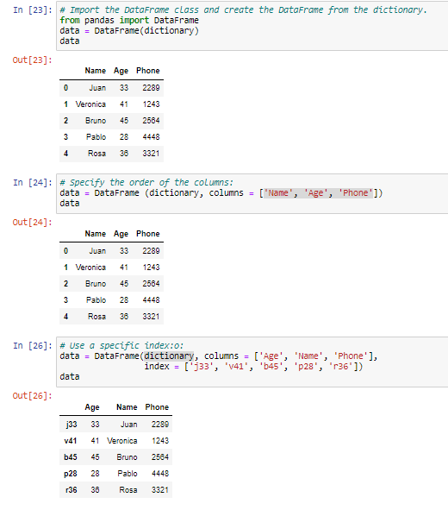
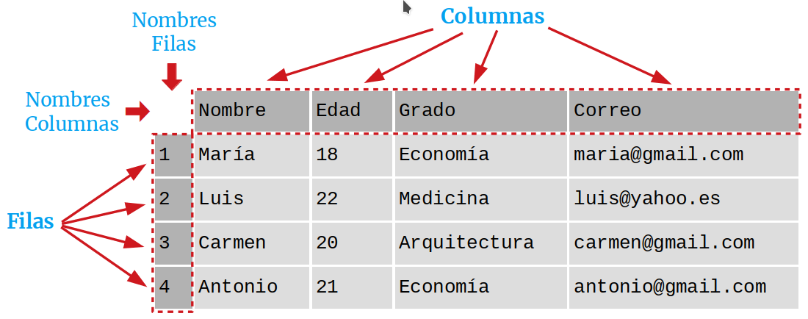
La clase DataFrame
La clase pandas.DataFrame se utiliza para almacenar datos en forma de tabla, indexados tanto en filas como en columnas.
Los datos de una columna son todos del mismo tipo (en realidad es un Series), por lo que podemos ver el DataFrame como un diccionario de Series que comparten el mismo índice (el índice de las filas)
La forma más común de crear un DataFrame es a partir de un diccionario de listas o arrays de igual longitud.

Slide 19
Creación de un DataFrame a partir de un diccionario de listas
Para crear un DataFrame a partir de un diccionario cuyas claves son los nombres de las columnas y los valores son listas con los datos de las columnas se utiliza el método:
DataFrame(data=diccionario, index=filas, columns=columnas, dtype=tipos). Devuelve un objeto del tipo DataFrame cuyas columnas son las listas contenidas en los valores del diccionario, los nombres de filas indicados en la lista filas, los nombres de columnas indicados en la lista columnas y los tipos indicados en la lista tipos. Filas tiene que tener el mismo tamaño que las listas del diccionario, mientras que las columnas y tipos tienen que tener el mismo tamaño que el diccionario.
Si no se pasa la lista de filas se utilizan como nombres los enteros empezando en 0.
Si no se pasa la lista de columnas se utilizan como nombres las claves del diccionario. Si no se pasa la lista de tipos, se infiere.
Los valores asociados a las claves del diccionario deben ser listas del mismo tamaño.

Slide 20
Creación de un DataFrame a partir de una lista de listas
Para crear un DataFrame a partir de una lista de listas con los datos de las columnas se utiliza el siguiente método:
DataFrame(data=listas, index=filas, columns=columnas, dtype=tipos). Devuelve un objeto del tipo DataFrame cuyas columnas son los valores de las listas de la lista listas, los nombres de filas indicados en la lista filas, los nombres de columnas indicados en la lista columnas y los tipos indicados en la lista tipos. Filas, tiene que tener el mismo tamaño que la listas mientras que columnas y tipos tienen que tener el mismo tamaño que las listas anidadas en listas.
Si no se pasa la lista de filas o de columnas se utilizan enteros empezando en 0.
Si no se pasa la lista de tipos, se infiere.
Si las listas anidadas en listas no tienen el mismo tamaño, las listas menores se rellenan con valores NaN.

Slide 21
Creación de un DataFrame a partir de una lista de diccionarios
Para crear un DataFrame a partir de una lista de diccionarios con los datos de las filas, se utiliza el siguiente método:
DataFrame(data=diccionarios, index=filas, columns=columnas, dtype=tipos). Devuelve un objeto del tipo DataFrame cuyas filas contienen los valores de los diccionarios de la lista diccionarios, los nombres de filas indicados en la lista filas, los nombres de columnas indicados en la lista columnas y los tipos indicados en la lista tipos. Filas tiene que tener el mismo tamaño que lista.
Si no se pasa la lista de filas se utilizan enteros empezando en 0.
Si no se pasa la lista de columnas se utilizan las claves de los diccionarios.
Si no se pasa la lista de tipos, se infiere.
Si los diccionarios no tienen las mismas claves, las claves que no aparecen en el diccionario se rellenan con valores NaN.

Slide 22
Creación de un DataFrame a partir de un array
Para crear un DataFrame a partir de un array de NumPy se utiliza el siguiente método:
DataFrame(data=array, index=filas, columns=columnas, dtype=tipo). Devuelve un objeto del tipo DataFrame cuyas filas y columnas son las del array array, los nombres de filas indicados en la lista filas, los nombres de columnas indicados en la lista columnas y el tipo indicado en tipo. Filas tiene que tener el mismo tamaño que el número de filas del array y columnas el mismo tamaño que el número de columnas del array.
Si no se pasa la lista de filas se utilizan enteros empezando en 0.
Si no se pasa la lista de columnas se utilizan las claves de los diccionarios.
Si no se pasa la lista de tipos, se infiere.

Slide 23
Creación de un DataFrame a partir de un array
Dependiendo del tipo de fichero, existen distintas funciones para importar un DataFrame desde un fichero.
read_csv(fichero.csv, sep=separador, header=n, index_col=m, na_values=no-validos, decimal=separador-decimal). Devuelve un objeto del tipo DataFrame con los datos del fichero CSV fichero.csv usando como separador de los datos la cadena separador. Como nombres de columnas se utiliza los valores de la fila n y como nombres de filas los valores de la columna m.
Si no se indica m se utilizan como nombres de filas los enteros empezando en 0.
Los valores incluidos en la lista no-validos se convierten en NaN.
Para los datos numéricos se utiliza como separador de decimales el carácter indicado en separador-decimal.
read_excel(fichero.xlsx, sheet_name=hoja, header=n, index_col=m, na_values=no-validos, decimal=separador-decimal). Devuelve un objeto del tipo DataFrame con los datos de la hoja de cálculo hoja del fichero Excel fichero.xlsx. Como nombres de columnas se utiliza los valores de la fila n y como nombres de filas los valores de la columna m.
Si no se indica m se utilizan como nombres de filas los enteros empezando en 0.
Los valores incluidos en la lista no-validos se convierten en NaN.
Para los datos numéricos se utiliza como separador de decimales el carácter indicado en separador-decimal.

Slide 24
Exportación de ficheros
to_csv(fichero.csv, sep=separador, columns=booleano, index=booleano). Exporta el DataFrame al fichero fichero.csv en formato CSV usando como separador de los datos la cadena separador.
Si se pasa True al parámetro columns se exporta también la fila con los nombres de columnas y si se pasa True al parámetro index se exporta también la columna con los nombres de las filas.
to_excel(fichero.xlsx, sheet_name = hoja, columns=booleano, index=booleano). Exporta el DataFrame a la hoja de cálculo hoja del fichero fichero.xlsx en formato Excel.
Si se pasa True al parámetro columns se exporta también la fila con los nombres de columnas y si se pasa True al parámetro index se exporta también la columna con los nombres de las filas.

Slide 25
Características de un DataFrame
Atrib. / Mét. | Descripción
info() | Devuelve información número de filas, número de columnas, índices, tipo de las columnas y memoria usado
shape | Devuelve una tupla con el número de filas y columnas
size | Devuelve número de elementos
.columns | Devuelve lista con el nombre de las columnas
index | Devuelve lista con el nombre de las filas
dtypes | Devuelve un Series con los tipos de datos de la columna
head() | Devuelve las n primeras filas
tail() | Devuelve las n últimas filas

Slide 26
Renombrar nombres de las filas y columnas de un DataFrame
Para cambiar el nombre de las filas y las columnas de un DataFrame se utiliza el siguiente método:
rename(columns=columnas, index=filas). Devuelve el DataFrame que resulta de renombrar las columnas indicadas en las claves del diccionario columnas con sus valores y las filas indicadas en las claves del diccionario filas con sus valores en el DataFrame.

Slide 27
Reindexar un DataFrame
Para reordenar los índices de las filas y las columnas de un DataFrame, así como añadir o eliminar índices, se utiliza el siguiente método:
reindex(index=filas, columns=columnas, fill_value=relleno). Devuelve el DataFrame que resulta de tomar las filas de los nombres en la lista filas y las columnas con nombres en la lista columnas.
Si alguno de los nombres indicados en filas o columnas no existía en el DataFrame, se crean filan o columnas nuevas rellenas con el valor relleno.

Slide 28
Acceso a DataFrame mediante posiciones
df.iloc[i, j]. Devuelve el elemento que se encuentra en la fila i y la columna j del DataFrame. Pueden indicarse secuencias de índices para obtener partes del DataFrame.
df.iloc[filas, columnas]. Devuelve un DataFrame con los elementos de las filas de la lista filas y de las columnas de la lista columnas.
df.iloc[i]. Devuelve una serie con los elementos de la fila i del DataFrame.

Slide 29
Acceso a DataFrame mediante nombres
.loc[fila, columna]. Devuelve el elemento que se encuentra en la fila con nombre fila y la columna de con nombre columna del DataFrame.
.loc[filas, columnas]. Devuelve un DataFrame con los elemento que se encuentra en las filas con los nombres de la lista filas y las columnas con los nombres de la lista columnas del DataFrame.
df[columna] : Devuelve una serie con los elementos de la columna de nombre columna del DataFrame.
df.columna : Devuelve una serie con los elementos de la columna de nombre columna del DataFrame. Es similar al método anterior pero solo funciona cuando el nombre de la columna no tiene espacios en blanco.

Slide 30
Añadir columnas a un DataFrame
El procedimiento para añadir una nueva columna a un DataFrame es similar al de añadir un nuevo par a un diccionario, pero pasando los valores de la columna en una lista o serie.
df[nombre] = lista. Añade al DataFrame una nueva columna con el nombre nombre y los valores de la lista lista. La lista debe tener el mismo tamaño que el número de filas del DataFrame.
df[nombre] = Series. Añade al DataFrame una nueva columna con el nombre nombre y los valores de Series. Si el tamaño de la serie es menor que el número de filas del DataFrame se rellena con valores NaN mientras que si es mayor se recorta.

Slide 31
Aplicar funciones a columnas
Para aplicar funciones a todos los elementos de una columna se utiliza el siguiente método:
df[columna].apply(f). Devuelve una serie con los valores que resulta de aplicar la función f a los elementos de la columna con nombre columna del DataFrame.

Slide 32
Convertir una columna al tipo datetime
A menudo una columna contiene cadenas que representan fechas. Para convertir estas cadenas al tipo datetime se utiliza el siguiente método:
to_datetime(columna, formato). Devuelve la serie que resulta de convertir las cadenas de la columna con el nombre columna en fechas del tipo datetime con el formado especificado en formato.

Slide 33
Algunas funciones de DataFrame
Método | Descripción
.count() | Devuelve una serie número de elementos que no son nulos ni NaN en cada columna del DataFrame
.sum() | Devuelve una serie con la suma de los datos de las columnas del DataFrame cuando los datos son de un tipo numérico, o la concatenación de ellos cuando son del tipo cadena str.
.cumsum() | Devuelve un DataFrame con la suma acumulada de los datos de las columnas del DataFrame cuando los datos son de un tipo numérico
.min() | Devuelve una serie con los menores de los datos de las columnas del DataFrame
.max() | Devuelve una serie con los mayores de los datos de las columnas del DataFrame
.mean() | Devuelve una serie con las media de los datos de las columnas del DataFrame cuando los datos son de un tipo numérico
.std() | Devuelve una serie con las desviaciones típicas de los datos de las columnas del DataFrame cuando los datos son de un tipo numérico.
.describe() | Devuelve un DataFrame con un resumen estadístico de las columnas del DataFrame. La media, la desviación típica, el mínimo, el máximo y los cuartiles de las columnas numéricas. El número de valores, el número de valores distintos, la moda y su frecuencia para el resto

Slide 34
Eliminar columnas de un DataFrame
Para eliminar columnas de un DataFrame se utilizan los siguientes métodos:
del d[nombre]. Elimina la columna con nombre nombre del DataFrame.
df.pop(nombre). Elimina la columna con nombre nombre del DataFrame y la devuelve como un Series.

Slide 35
Añadir una fila de un DataFrame
Para añadir una fila a un DataFrame se utiliza el siguiente método:
df.append(serie, ignore_index=True) : Devuelve el DataFrame que resulta de añadir una fila al DataFrame con los valores de la serie serie. Los nombres del índice de la serie deben corresponderse con los nombres de las columnas del DataFrame.
Si no se pasa el parámetro ignore_index entonces debe pasarse el parámetro name a la serie, donde su argumento será el nombre de la nueva fila.

Slide 36
Eliminar filas en un DataFrame
Para eliminar filas de un DataFrame se utilizan el siguiente método:
df.drop(filas). Devuelve el DataFrame que resulta de eliminar las filas con los nombres indicados en la lista filas del DataFrame.

Slide 37
Ordenar un DataFrame
Para ordenar un DataFrame de acuerdo a los valores de una determinada columna se utilizan los siguientes métodos:
df.sort_values(columna, ascending=booleano). Devuelve el DataFrame que resulta de ordenar las filas del DataFrame según los valores del la columna con nombre columna. Si argumento del parámetro ascending es True el orden es creciente y si es False decreciente.
df.sort_index(ascending=booleano). Devuelve el DataFrame que resulta de ordenar las filas del DataFrame según los nombres de las filas. Si el argumento del parámetro ascending es True el orden es creciente y si es False decreciente.

Slide 38
Ordenar un DataFrame
Para eliminar las filas de un DataFrame que contienen datos desconocidos NaN o None se utiliza el siguiente método:
df.dropna(subset=columnas). Devuelve el DataFrame que resulta de eliminar las filas que contienen algún dato desconocido o nulo en las columnas de la lista columna del DataFrame.
Si no se pasa un argumento al parámetro subset se aplica a todas las columnas del DataFrame.

Slide 39

Agrupación de un DataFrame
4
binaia.es

Slide 40
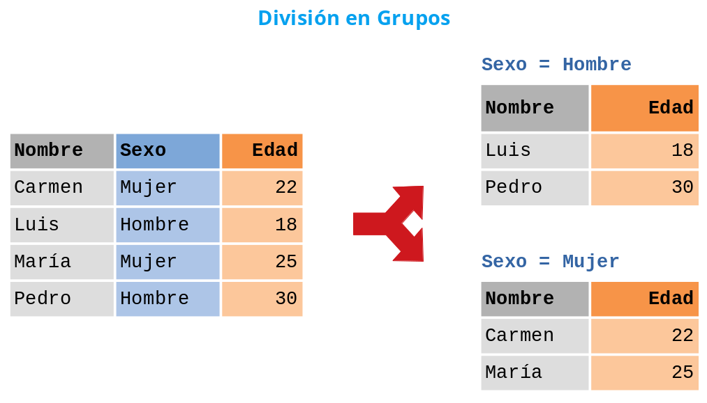
Dividir un DataFrame
En muchas aplicaciones es útil agrupar los datos de un DataFrame de acuerdo a los valores de una o varias columnas (categorías). Para dividir un DataFrame en grupos se utiliza el siguiente método:
df.groupby(columnas).groups : Devuelve un diccionario con cuyas claves son las tuplas que resultan de todas las combinaciones de los valores de las columnas con nombres en la lista columnas, y valores las listas de los nombres de las filas que contienen esos valores en las correspondientes columnas del DataFrame.
Para obtener un grupo concreto se utiliza el siguiente método:
df.groupby(columnas).get_group(valores). Devuelve un DataFrame con las filas del DataFrame que cumplen que las columnas de la lista columnas presentan los valores de la tupla valores. Columnas y valores deben tener el mismo tamaño.

Slide 41
Aplicar una función de agregación por grupos a un DataFrame
Una vez dividido el DataFame en grupos, es posible aplicar funciones de agregación a cada grupo mediante el siguiente método:
df.groupby(columnas).agg(funciones). Devuelve un DataFrame con el resultado de aplicar las funciones de agregación de la lista funciones a cada uno de los DataFrames que resultan de dividir el DataFrame según las columnas de la lista columnas.
Una función de agregación toma como argumento una lista y devuelve una único valor. Algunas de las funciones de agregación más comunes son:
Función | Descripción
np.min | Devuelve el mínimo de una lista de valores
np.max | Devuelve el máximo de una lista de valores
np.count_nonzero | Devuelve el número de valores no nulos de una lista de valores
np.sum | Devuelve la suma de una lista de valores
np.mean | Devuelve la media de una lista de valores
np.std | Devuelve la desviación típica de una lista de valoers

Slide 42
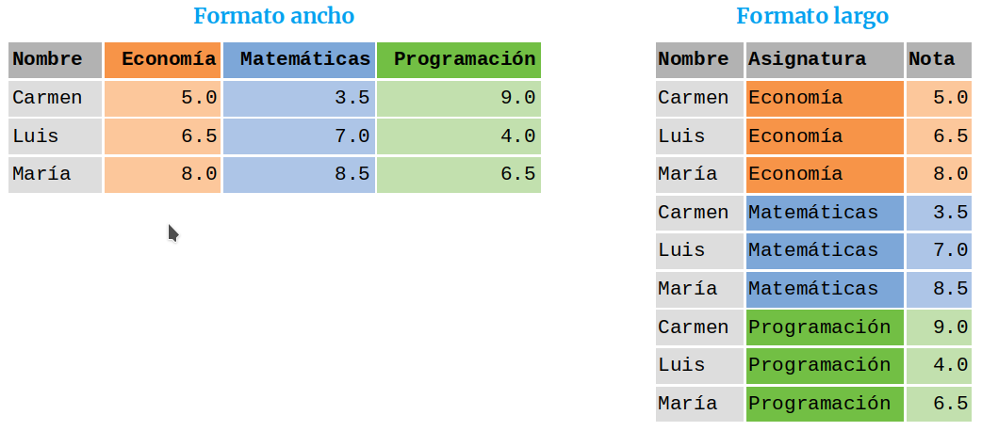
Reestructurar un DataFrame
Formato largo
df.melt(id_vars=id-columnas, value_vars=columnas, var_name=nombre-columnas, var_value=nombre-valores) : Devuelve el DataFrame que resulta de convertir el DataFrame de formato ancho a formato largo. Todas las columnas de lista columnas se reestructuran en dos nuevas columnas con nombres nombre-columnas y nombre-valores que contienen los nombres de las columnas originales y sus valores, respectivamente. Las columnas en la lista id-columnas se mantienen sin reestructurar.
Si no se pasa la lista columnas entonces se reestructuran todas las columnas excepto las columnas de la lista id-columnas.
Formato ancho
df.pivot(index=filas, columns=columna, values=valores). Devuelve el DataFrame que resulta de convertir el DataFrame de formato largo a formato ancho. Se crean tantas columnas nuevas como valores distintos haya en la columna columna. Los nombres de estas nuevas columnas son los valores de la columna columna mientras que sus valores se toman de la columna valores. Los nombres del índice del nuevo DataFrame se toman de los valores de la columna filas.

Slide 43
¡A practicar!
binaia.es

Slide 44
Ejercicios con Series
brand = ['Camp', 'Camp', 'Petzl', 'Petzl', 'Edelrid', 'Edelrid', 'Edelrid’, 'Black Diamond', 'Black Diamond', 'Mammut']
models = ['Energy', 'Jasper', 'Simba', 'Adjama New', 'Moe', 'Orion', 'Leaf','Xenes', 'Chaos', 'Ophir']
prices = [39.90, 56.00, 45.00, 75.00, 49.90, 99.90, 65.00, 119.90, 99.90, 55.00]
Crea las listas brand, models y prices citadas anteriormente.
Define una Series en la que models sean los índices y prices los valores
Muestra los modelos con el precio menor que 70 euros.
Define una nueva Series que contenta el precio original para todos los productos excepto para la marca (brand) “Edelrid”, a la que hay que realizarle el 10% de descuento.

Slide 45
Ejercicios con Series
Usando las listas brands, models y prices de los ejercios anterior. Crear un DataFrame llamado que almacene toda esta información en tres columnas (brand, model y price) y los índices los genere automáticamente.
Mostrar la columna “Brand”.
Muestra la quinta fila.
Modifica el precio del modelo “Energy” a 9999.
Crea una nueva columna “Discount” con el valor 50 para cada fila.
Usando el DataFrame del Ejercicio 5, crea un nuevo DataFrame que añada las columnas “Sales” y “Total”.
Borra la primera y séptima fila.
Borra la primera y tercera columna.
Muestra la información para la marca “Edelrid”
Muestra todos los valores con un precio mayor que 70.
Cree una lista con 10 número aleatorios entre 0 y 500 y añadelo como valor de la columna “Sales”.
Calcula el valor de la columna “Total” del resultado de multiplicar el precio y las ventas.
Muestra la información del DataFrame ordenado por ventas.
Usando la función apply cambia el formato a dos decimales.
Muestra la principal información de las variables estadísticas de las columnas de tipo numérico.
Muestra la principal información de las variables estadísticas de las columnas de tipo categórico.
Muestra si hay algún valor nulo.
Calcula el número de productos para cada marca.
Guarda la información del DataFrame en un fichero xlsx.

Slide 46

binaia.es

